Slide 1
МУНИЦИПАЛЬНОЕ КАЗЕННОЕ ОБЩЕОБРАЗОВАТЕЛЬНОЕ УЧРЕЖДЕНИЕ ХАНТЫ-МАНСИЙСКОГО РАЙОНА
«ОСНОВНАЯ ОБЩЕОБРАЗОВАТЕЛЬНАЯ ШКОЛА Д. БЕЛОГОРЬЕ»
Великая Отечественная война в судьбе моей семьи
Работу выполнила:
ученица 3 класса
Хомякова Самира Сейрановна,
9 лет
д. Белогорье
2020г

Slide 2
Цыпленков Андрей Николаевич
11.05. 1920г – 07.02.1986г

Slide 3
Цыпленков Андрей Николаевич Родился 11.05.1920 г.в д. Борки Кормиловского района Омской области. В 1930г. поступил в школу, а в 1938г. окончил 8 классов. Через год поступил в Омское военно-пехотное училище имени Фрунзе, где учился до 1940г., после был переведен в пехотное училище г.Новосибирска, которое окончил в июне 1941г.

Slide 4
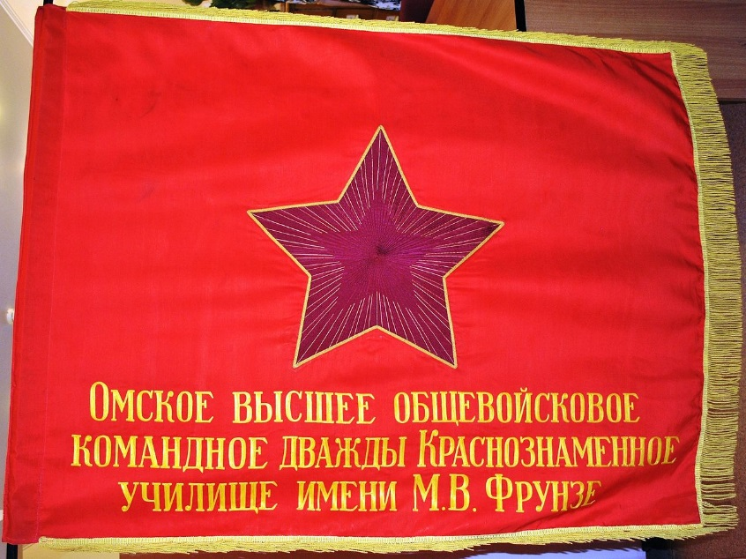
Омское высшее общевойсковое командное дважды Краснознамённое училище имени М. В. Фрунзе — одно из старейших военно-учебных заведений России. Основано в 1813 году как войсковое казачье училище. Позже оно было преобразовано в Сибирский кадетский корпус.

Slide 5
Новосибирское военно-пехотное училище — высшее военное заведение, сформированное в 1939 году.
Училище воспитало сотни талантливых полководцев — маршалов и генералов, 80 Героев Советского Союза, 7 Героев Российской Федерации и 5 полных кавалеров ордена Славы, его воспитанники участвовали в боях и сражениях Великой Отечественной войны воспитанники училища руководили подразделениями, частями и соединениями.

Slide 6
По приказу НКО, Андрею Николаевичу, присваивают звание лейтенанта и назначают командиром 627стрелкового полка. Он начинает службу в Харьковском военном округе. В первые же дни войны он оказался на фронте и участвовал в боях на территории Смоленской области под городом Вязьма.

Slide 7
627сп входил в состав 162 стрелковой дивизии, 30 армии Западного фронта. Вела боевые действия на Смоленщине еще с лета 1941 на Духовщинском направлении. Прадедушка, попасть в плен мог в любой день, когда дивизия вела боевые действия на фронте. В октябре 1941г. дивизия оказалась на направлении главного удара немцев на Холм-жирковском направлении, дивизия оказалась разрезанной на две части: частично остатки дивизии вышли из окружения, частично дивизия (во главе с начальником штаба дивизии) оказалась в окружении под Вязьмой. Последнее упоминание о боях 162сд в окружении относится к 10 октября 1941г., остатки дивизии вели боевые действия в районе Относово-Степаньково на рубеже реки Вязьма.

Slide 8
Карта боевых действий 627сп 162 дивизии под Смоленщиной

Slide 9
Обобщенный компьютерный банк данных Министерства обороны РФ (ОБД "Мемориал")
Информация из приказа об исключении из списков:
Фамилия Цыпленков
ИмяАндрей
Отчество Николаевич
Дата рождения/Возраст__.__.1920
Последнее место службы627 сп
Воинское звание: Лейтенант
Причина выбытия: пропал без вести
Дата выбытия__.__.1941

Slide 10
Вот в такой обстановке и попал в плен мой прадед- Цыплёнков А.Н. Ему прошлось пройти через несколько концлагерей: д. Куземки Юхновского района Смоленской области, д. Вертёхово под Вязьмой, д. Думчиво Орловской области. Затем его перевозят в Италию в г. Империя, в концлагерь города Буннцлау (Ныне Польская Республика)

Slide 11
Дедушка чудом выжил и в последствии вспоминал:
«С военнопленными обращались очень жестоко, без жалости расстреливали слабых и отстающих. Из лагеря в лагерь перевозили в товарных вагонах. В битком набитых вагонах сидеть и лежать было невозможно, только стоять. Здесь же был и туалет, умерших от голода и болезни по приказу охранников складывали в конце вагона . Дышать было не чем. Прибывшие в лагерь проходили "санобработку". Раздевали до гола, обливали ледяной водой из шланга. Кормили только для того, чтобы могли работать. У заключенных не было фамилий, имен только лагерный номер. Фашисты подвергали военнопленных не человеческим истязаниям и унижениям. Были случаи, что живые завидовали мёртвым. Я был освобожден 02.05.1945г американскими войсками.

Slide 12
.
Союзники сразу начинают раздавать освобожденным «Американскую тушёнку». Измученные и голодные, военнопленные, набрасывались на неё, ковыряли гвоздями или чем попадется, жадно ели её и падали замертво. Мой прадед был не исключением. Ему повезло, что с ним рядом находился, уже тогда, друг (военнопленный) по имени Сергей, по профессии он был ветеринаром. Он знал что их ждет, если они так будут есть. Ему приходилось «дракой» забирать у прадедушки еду и кормить его по ложечке. Вот так в очередной раз ему спасают жизнь.

Slide 13
Американцы начинаю вербовать пленных в другие страны на постоянное место жительства. Высказывались угрозы: раз были в плену , то не миновать вам расстрела, в лучшем случае - Колыма. Несмотря на нажим, подавляющее большинство вернулось на Родину. После длительных проволочек попали к своим, радости не было конца .Родина встретила с «Распростёртыми объятьями "- начались проверки и допросы.

Slide 14
Сводная информация о человеке
ID 574312818
Фамилия Цыпленков
Имя Андрей
Отчество Николаевич
Дата рождения/Возраст __.__.1920
Последнее место службы 627 сп
Воинское звание лейтенант
Причина выбытия пропал без вести | попал в плен (освобожден)
Дата выбытия __.__.1941
Название источника донесения ЦАМО

Slide 15
Награжден Орденом Отечественной войны II степени

Slide 16
Вторично, Андрей Николаевич, принял присягу в 28 запасном полку Уральского военного округа. 28.11.1945г, был демобилизован из рядов Красной армии. 25.03.1946г., поступил в Московское управление гидрометслужбы. После окончания училища отправили работать в д. Белогорье Ханты-Мансийского района техником - гидрологом.

Slide 17
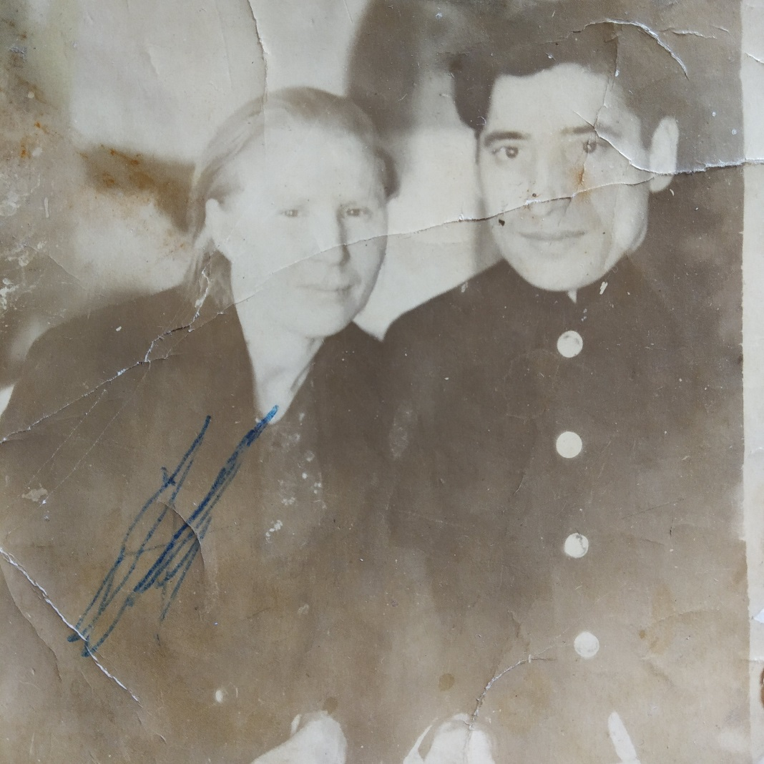
Председатель колхоза и Сельского совета определил моего прадедушку, Цыпленкова Андрея Николаевича, на постой в дом моей прабабушке – Звягиной Клавдии Дмитриевне.

Slide 18
Прадедушка и прабабушка поженились. Они воспитали
4 детей: Николай, Александр,
Нина, Надежда.

Slide 19
Из воспоминаний родных и односельчан я узнала, мой прадедушка был интеллигентный, уравновешенный, спокойный человек, очень умный, в деревне его очень уважали. С легкостью решал математические задачи, умел играть в шахматы, научил этому всех своих детей.
Скончался 07.02.1986г. и похоронен в д. Белогорье.
Его жизненный путь и подвиг в годы ВОВ будет служить примером любви к родине, стойкости и мужества для молодого поколения.

Slide 20
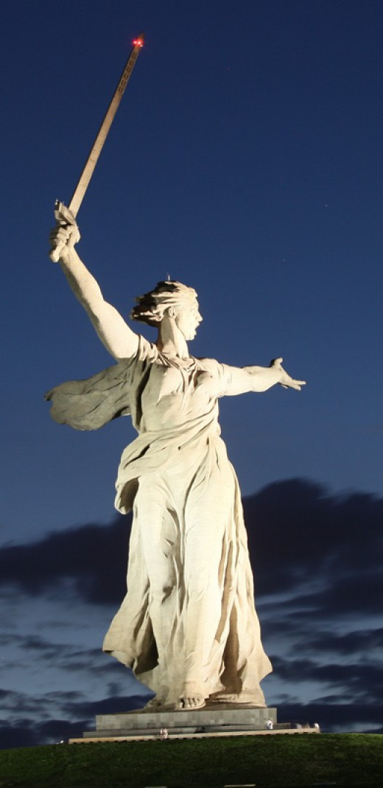
Блестят на солнце ордена, Звенят торжественно медали, Гордится ими вся страна, Они свободу отстояли.

Slide 21
Список использованных ресурсов и литературы
1. Книга памяти Ханты-Мансийского района.
2. Семейный архив Цыпленковых - Хомяковых (фотографии).
3. Воспоминания родных
4. Иванов С. Н. Военные училища Наркомата Обороны СССР В Сибирском военном округе в годы Великой Отечественной войны (1941 −1945 гг.). — Новосибирск, 2010.
5. http://www.obd-memorial.ru/html/index.html
6. https://obd-memorial.ru/html/info.htm?id=74312818
7. www.obd-memorial.ru
8. СОГКУ «Центр патриотического воспитания

